Slide 1
語音壓縮 期末專題
─ 貪食蛇
C108151131 賴冠綸

Slide 2
目錄
功能說明 & 開發動機
程式架構圖（Structure Chart）
I/O Interface
參考資料與文獻

Slide 3
功能說明 & 開發動機
其實就是很簡單的貪食蛇玩法。
在遊玩時有BGM及音效播放。
雖然是語音壓縮，但我想到老師教過Console的操作及PortAudio+Sndfile的使用，讓我想到Console+音樂。
再來因為對遊戲很有熱誠，加上小時候對於Console Game的印象深刻，因此決定從Console Game下手。
再來原本想做大型一些的遊戲，但礙於我時間有限，因此決定僅做小小的遊戲就好。

Slide 4
程式架構圖（Structure Chart）
主程式
遊戲操作
Class
遊戲本體
物件
吃到金幣，創建Thread
並呼叫
Coin Audio 物件
GameOver
呼叫結束音效
創建執行緒，循環播放
GameOver Audio 物件
BGM物件
控制聲音的Class

Slide 5
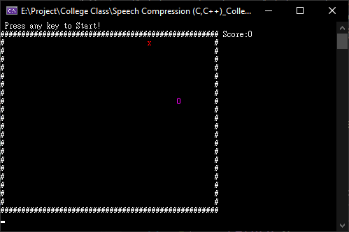
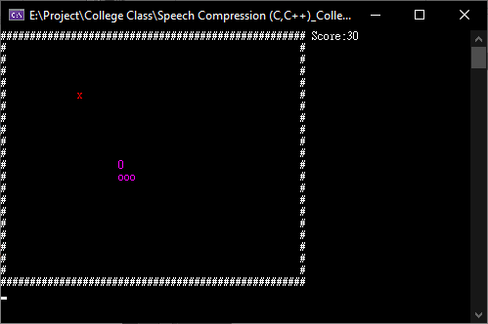
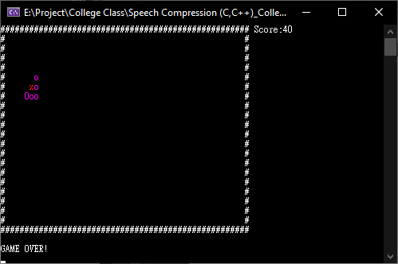
I/O Interface
鍵盤之上下左右控制，ESC可離開遊戲

Slide 6
參考資料與文獻
之前的作業及老師的PPT。
基本上都來自我自己。
BGM與音效來源（無營利，僅做學習用途）：
BGM – YOASOBI「夜に駆ける」
https://www.youtube.com/watch?v=sHsqavJpBNU&t
Game Over Audio – Game Over (8-Bit Music)
https://youtu.be/br3OzOrARh4
Coin Audio – 8-Bit Coin – Sound Effect – Copyright Free（僅取前1秒）
https://www.youtube.com/watch?v=Wp5oAY6feDY

